Slide 1
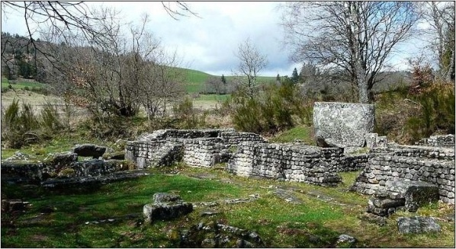
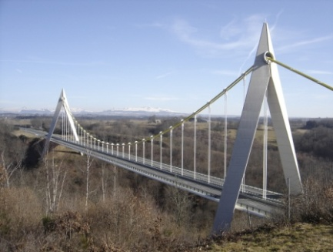
Circonscription d’Ussel année 2015/2016
Réunion des directeurs du 06/01/2016

Slide 2
Ordre du jour:
Protection des mineurs, intervention du groupe AGIRED ;
Les différentes procédures à mettre en place pour des événements qui concernent les enfants ;
Les différentes procédures à mettre en place pour des événements qui concernent les agents ;
Questions diverses :
Les stagiaires dans le cadre scolaire ;
Le plan vigipirate ;
L’ELCO ;
La réserve citoyenne ;
Les expositions ;
Les récréations de l’après-midi ;
La surveillance.

Slide 3
Incidents et violences en milieu scolaire : Grossièretés => violences graves, vols ou détériorations.
Actions à mener :
Protéger l’élève victime ;
Alerter la ou les familles et sanctionner l’élève harceleur ;
Remplir la fiche de signalement ;
Informer pour les incidents de niveau 3 et 4 d’abord l’IEN puis le cabinet du DASEN.

Slide 4
Sanctionner …
Toute sanction doit être expliquée et doit rester éducative, elle n’a pas vocation à être une expiation.
Exemple de l’élève qui frappe systématiquement ses camarades.
Chercher la cause de la pulsion ;
Sanctionner :
2 attitudes :
La plus fréquente : on souhaite qu’il expie ses manquements aux règles => ce n’est pas permis
Celle qui doit être privilégiée : on cherche à l’éduquer à travers la sanction prévue.

Slide 5
Absentéisme
Dès la première absence non justifiée : appeler les responsables légaux dans l’heure et rappeler avec tact leurs devoirs ;
Au bout de 4 ½ journées non justifiées :
Etablir une équipe éducative pour identifier le ou les problèmes éventuels et trouver une solution.
Transmettre la feuille de signalement à la DSDEN avec copie à L’IEN.

Slide 6
Absentéisme (suite)
Si l’absentéisme persiste autour de 10 ½ journées :
Etablir une nouvelle équipe éducative pour réactualiser le protocole.
Transmettre la feuille de signalement à la DSDEN avec copie à L’IEN.

Slide 7
Absentéisme (suite)
Le rôle de la DSDEN :
Elle rappelle aux familles leurs obligations et les sanctions pénales auxquelles elles s’exposent, avec copie du courrier à l’école.
Si les faits persistent, elle convoque les responsables légaux pour leur rappeler de vive voix leurs obligations et envisager d’autres mesures.
Elle saisit le conseil général dans le cadre d’une information préoccupante ;
Elle saisit le procureur de la République pour une poursuite au pénal (article R.624-7).

Slide 8
Les problèmes d’autorité parentale
Avertir l’IEN ;
Ne donner aucun documents, lettres ou informations à des personnes n’ayant pas l’autorité parentale ou à des avocats.

Slide 9
Les procédures concernant les agents
Accident : contacter Sylvie Cueille à la DSDEN -20-61;
Incident, fiche de signalement ;
Protection fonctionnelle :
En tant que victime évidemment ;
Si l’on porte plainte contre vous pour une faute personnelle qui n’est pas détachable du service.

Slide 10
Questions diverses
Les stagiaires dans le cadre scolaire ;
Le plan vigipirate ;
L’ELCO ;
La réserve citoyenne ;
Les expositions ;
Les récréations de l’après-midi ;
La surveillance.

